Slide 1
Благотворительная образовательная программа «Les Enfants d’Olga»

Slide 2
Миссия программы
Создавать возможности для самореализации талантливых молодых людей в глобальном мире, поддерживая и развивая их интерес к изучению французского языка и культуры Франции
Наши принципы: открытость, проактивность, осознанность, вовлечение, лидерство

Slide 3
О программе
Цель
Мы предоставляем талантливым школьникам 8-11 классов возможность совершенствовать знания французского языка и познакомиться с культурой Франции
Мы организуем
Ежегодные лингвистические стажировки во Франции
Еженедельные образовательные встречи в Москве
Программы культурного обмена
* При формировании группы для стажировки принимается во внимание социальный статус и материальные возможности семьи кандидата

Slide 4
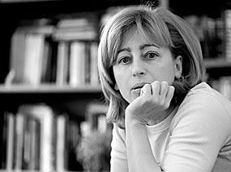
Ольга Рубинская
С детства Ольга была увлечена Францией: она изучала французский язык в школе, защитила кандидатскую диссертацию по внутренней политике Франции, закончила Высшую коммерческую школу Парижа (ESCP), работала во французских компаниях.
С 2001 г. Ольга жила в Париже, интересовалась российским и французским искусcтвом, помогала культурному обмену между странами. Она любила и ценила французскую культуру и всегда стремилась познакомить с ней наших соотечественников.
Ольга рано ушла из жизни, но осталась в памяти всех, кто её знал особым человеком – цельным, ярким, романтичным, независимым в суждениях и поступках, красивой женщиной, любящей женой и верным другом.
В память об Ольге в 2010 г. её близкие создали благотворительную программу для российских школьников.

Slide 5
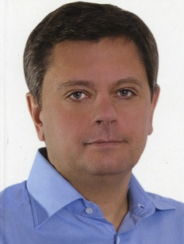
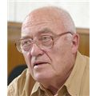
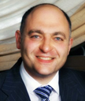
Совет программы
Станислав Шекшня, старший партнёр компании Ward Howell, Москва, Россия; профессор предпринимательского лидерства международной школы бизнеса INSEAD, Фонтенбло, Франция
Юрий Рубинский, руководитель Центра французских исследований Института Европы РАН, профессор НИУ ВШЭ, Москва, Россия
Кирилл Рубинский, генеральный директор-президент компании EastOne, Киев, Украина

Slide 6
Результаты работы программы, 2010 – 2015 гг.
8 лингвистических стажировок во Франции
Более 100 участников стажировок из Москвы и регионов России
Более 400 участников программы
Более 40 проведённых мероприятий
Регулярные анонсы событий в мире французского языка и культуры
Создание и развитие сообщества единомышленников и друзей программы
Активное взаимодействие с выпускниками программы

Slide 7
План на 2015 - 2016 гг.
Фотовыставка ‘La France dans ma ville’ в Париже
Online конкурс «FRANCE à déchiffrer»
Еженедельные встречи Французского клуба
Культурно-лингвистическая стажировка в Париже, 25/03 – 3/04/2016: проживание в семьях, обучение французскому языку, экскурсии и квесты по городу, общение с французской молодёжью
Летняя лингвистическая стажировка, июнь 2016
Расширение программы: развитие сообщества и привлечение новых партнёров
Создание Клуба выпускников и программ для студентов

Slide 8
Партнёры
Ambassade de France, Moscou
Institut français, Russie
Департамент образования, Москва
Le Courrier de Russie
Журнал ‘La langue francaise’
Ассоциация преподавателей-практиков французского языка
L’ école Paris Langues
Агенство ‘Учись и путешествуй’, Москва
Le Pain Quotidien
AirFrance

Slide 9
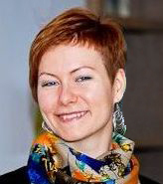
Контакты
Анна Курченко,
директор программы
+7 916 825 66 66
anna.kurchenko@gmail.com
info@olgaroubinskaya.org
www.olgaroubinskaya.org
отзывы о Программе
fb: les enfants d’ Olga
vk.com/olgaroubinskaya
instagram.com/ledolga

